Slide 1
Ontwerpbestemmingsplan “Buitengebied Berkelland 2020”
De hoofdlijnen

Slide 2
Vorig jaar…
Ter inzage legging voorontwerp 29 okt. t/m 23 dec. 2020
20 november 2020 teams-bijeenkomst LTO
344 inspraakreactie / adviezen vooroverleg / advies Commissie MER

Slide 3
Doelstellingen
harmoniseren
actualiseren
digitaliseren
flexibiliteit (NB: binnen wettelijke kaders)
voordat de Omgevingswet in werking treedt: gelukt !

Slide 4
Bestemmingen
3 agrarische gebiedsbestemmingen (‘Agrarisch’, ‘AW-L’ en ‘AW-NL’)
3 groene bestemmingen (‘Natuur’, ‘Bos’ en ‘G-L’)
andere specifieke bestemmingen
archeologische dubbelbestemmingen

Slide 5
Algemeen
(bedrijfs)woningsplitsing
Functieverandering
- nevenfunctie
- hoofdfunctie
windturbines op/bij bouwperceel (25 m)
stikstofregeling (art. 1.136), aangevuld

Slide 6
Agrarische bestemmingen
bouwvlak op maat
voorzieningen mogen ook aangrenzend aan het bouwvlak
Plussenbeleid (niet-grondgebonden veeh.)
tweede bedrijfswoning
plattelandswoning

Slide 7
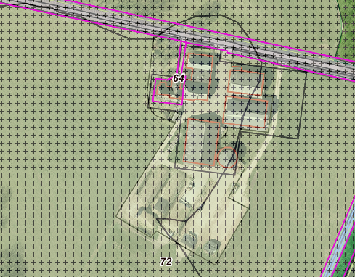
Weergave bouwvlak
‘gerichte’ uitbreidingsruimte
Voorzieningen buiten bouwvlak
Via wijziging zo nodig te vergroten (40%, tot maximale maten)

Slide 8
Agrarische bestemmingen
SVC-norm i.p.v. NGE-norm;
Hoogte mestbassins binnen bouwvlak max. 3 m
(buiten bouwvlak via afwijkingsregel);
Omschakelingsverbod ngg verduidelijkt: afwijkingsregel toegevoegd (3.6.6 / 4.6.6 / 5.6.6)
Niet aangepast: invulling omgevingsdialoog Plussenbeleid
Niet aangepast: extern salderen.

Slide 9
Doorwerking hoger beleid
Plussenbeleid (al genoemd)
Grondwaterbeschermingsgebied + zone’s
EHS (GNN en GO)
Laagvliegroutes / voorkeurstracé buis-leidingenstrook (reservering/ zoekgebied)
Provinciale verordening

Slide 10
Stikstofregeling
Aangevuld n.a.v. nieuwe wetgeving (Wet stikstofreductie en natuurverbetering);
Overzicht Nbw/Wnb-toestemmingen:
- géén PAS-vergunningen/meldingen;
- géén ‘Logtsebaan’-besluiten (zgn.
positieve weigeringen verg/vvgb)

Slide 11
Procedure
Ter inzage tot en met 24 november 2021
Zienswijzen schriftelijk indienen
Vaststelling begin 2022

Slide 12
link
‘Ruimtelijke plannen’: https://www.ruimtelijkeplannen.nl/

